Slide 1
Meziatomové síly
Vazebné síly v pevných látkách

Slide 2
Vazebné síly v pevných látkách
Vyjdeme – li z prosté experimentální zkušenosti, že pevné látky „drží pohromadě“, dojdeme k závěru, že mezi atomy v nich musí existovat i síly opačné, tj. síly odpudivé. Atomy se vždy usadí v takové vzájemné vzdálenosti, aby byla výsledná potenciální energie jejich vzájemného působení minimální. Tato vzdálenost se nazývá mřížková konstanta.

Slide 3
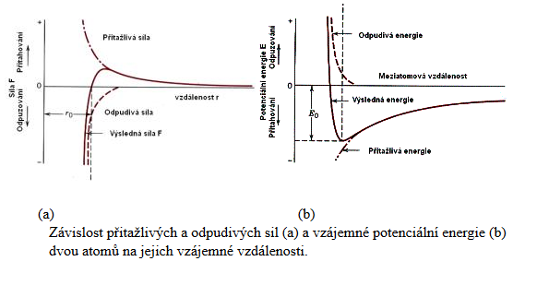
Vazebné síly v pevných látkách

Slide 4
Fyzikální podstata meziatomových sil
Druhy vazeb v pevných látkách:
Van der Waalsovy síly,
Iontová vazba,
Kovalentní vazba,
Kovová vazba.

Slide 5
Van der Waalsovy síly
Van der Waalsova vazba je sice poměrně dosti slabá, ale má svůj velký význam, neboť se vyskytuje u všech látek (u většiny je však překryta některou ze silnějších vazeb).
Např.
Indukované Van der Waalsovy síly - některé molekuly tvoří již samy od sebe tuhé dipóly.
Další druhy vazeb - Van der Waalsovy síly mezi permanentními dipóly nebo disperzní.

Slide 6
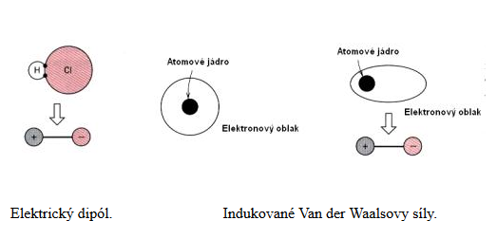
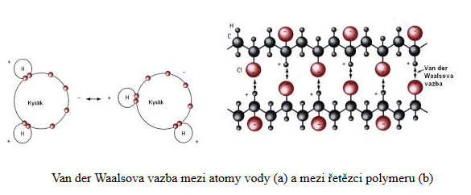
Van der Waalsovy síly

Slide 7
Iontová vazba
Atomy alkalických kovů (Li, Na, K, Rb, Cs, Fr) jsou charakterizovány tím, že mají v poslední orbitě jediný valenční elektron, slabě vázaný k celému atomu. Naopak halogenům (F, Cl, Br, I, At) chybí v poslední orbitě jeden elektron k tomu, aby byla zcela zaplněna. Opustí – li tedy valenční elektron atom alkalického kovu a přejde do elektronového obalu halogenu, stane se z něho kladný iont. Naopak z halogenu se stane iont záporný, přičemž oba ionty mají elektronovou konfiguraci vzácných plynů (mají všechny orbity plně zaplněné elektrony). Výsledná vazba mezi oběma ionty je čistě elektrostatická.

Slide 8
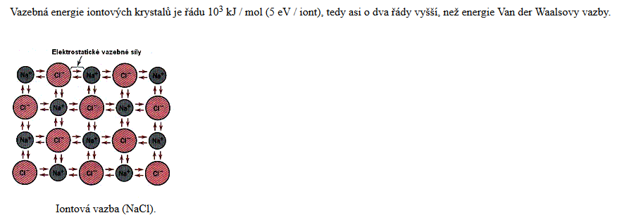
Iontová vazba

Slide 9
Kovalentní vazba
Podstatou kovalentní vazby je tzv. sdílení elektronů mezi sousedními atomy. Dva kovalentně vázané atomy přispívají každý nejméně jedním elektronem k vazbě a tyto elektrony jsou tedy „majetkem“ obou atomů. Charakteristickou vlastností kovalentní vazby je již zmíněné sdílení elektronů, směrovost (kovalentní vazba se uskutečňuje pouze pod určitými úhly) a nasycenost (daná mocenstvím vázaných atomů).

Slide 10
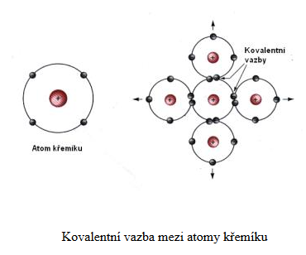
Kovalentní vazba
Kovalentní vazba je v přírodě velmi rozšířená. Váží se jí atomy nekovových prvků samy se sebou v molekuly (H₂ , Cl₂ , O₂, atd.), stejně jako mezi sebou (CH₄, H₂O, HNO₃, apod.). Patří sem ale rovněž diamant, krystal křemíku a germania a slitiny typu GaAs, InSb, atd.

Slide 11
Kovová vazba
Atomy kovových prvků mají jeden, dva, nebo maximálně tři valenční elektrony. Model kovové vazby je velmi názorný, je založen na skutečnosti, že tyto elektrony, slabě k atomu vázané, nejsou vázány s žádným určitým atomem, ale jsou víceméně volné a pohybují se chaotickým pohybem v oblasti mezi kladnými ionty kovových atomů. Volné elektrony, nacházející se mezi těmito kladnými ionty jednak odstiňují jejich elektrostatické odpudivé síly a zároveň působí jako „lepidlo“, které je váže dohromady.

Slide 12
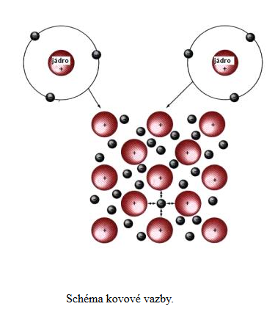
Kovová vazba

Slide 13
Závěr
Literatura:
[1] Pokluda, J., Kroupa, F., Obdržálek, L.: Mechanické vlastnosti a struktura pevných látek. PC-DIR spol. s r.o., Brno, 1994, 385s.
[2] Vondráček, F. Materiály a technologie I a II, 1985, 243+244s.
[3] Ptáček a kol. Nauka o materiálu I a II. CERM, 2003, 520+396 s.
[4] internet http://www.ped.muni.cz/wphy/fyzvla/

